Slide 1

비트캠프 KDT2기 Coin Picker
Team Cherry picker
위정철, 박정연

Slide 2

01. 팀원 소개
02. 기획의도
Index
03. 사용기술
04. 알고리즘
05. 시연
06. 질의 응답

Slide 3


01 팀원 소개
팀장 위정철
데이터 전처리
가격예측 모델링
Flask API 연동 / UI 구성
팀원 박정연
데이터 수집
결제 알고리즘 구성

Slide 4
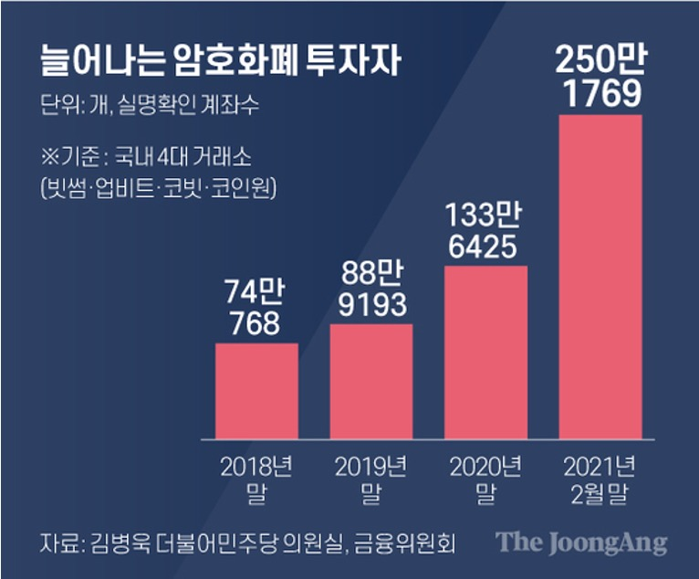
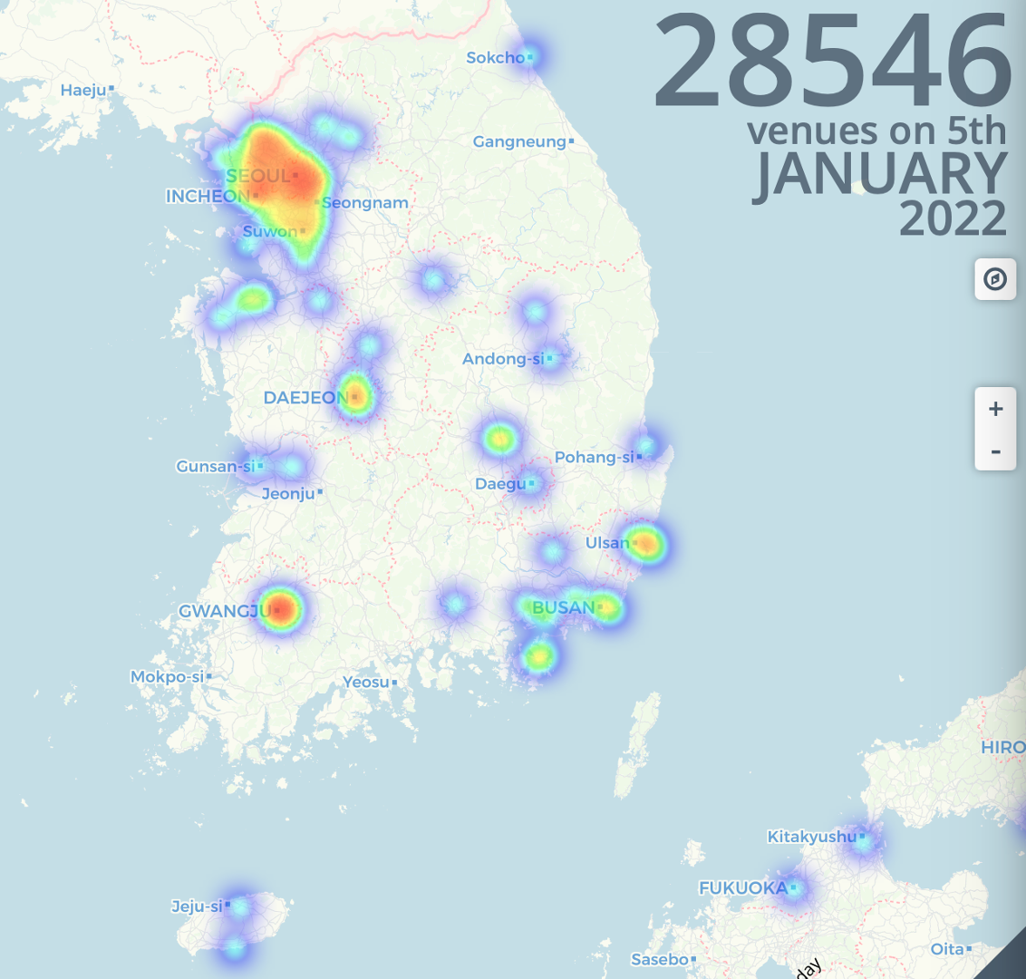
02 기획의도

Slide 5
02 기획의도
국내 거래소
중앙처리장치
1. 가격예측
2. 스프레드 거래
3. 보유 자산가치
해외 거래소
사용자
해외 거래소
해외 거래소

Slide 6








03 사용 기술

Slide 7
04 알고리즘
Upbit 데이터 API
Bifinex investing.com 크롤링
20일간의 코인 데이터
해외 스프레드 차이

Slide 8
04 알고리즘
가상화폐의 경우 랜덤한 움직임을 보일 것이라 예상하여
Randomforest 모델을 이용해서
패턴을 학습

Slide 9
04 알고리즘
결과적으로 0.74의 Accuracy

Slide 10
04 알고리즘
이후
익일 등락 예측 및 범위 예측
해당 데이터 + 현재 해외와의 스프레드 차이
결제에 유익한 가상화폐 정보 제공

Slide 11
05 시연

Slide 12
Q&A

